Slide 1
Мы - друзья
Презентация 2 класса МОУ «Некрасовская СОШ» 2011год
Классный руководитель: Белякова Елена Евгеньевна

Slide 2
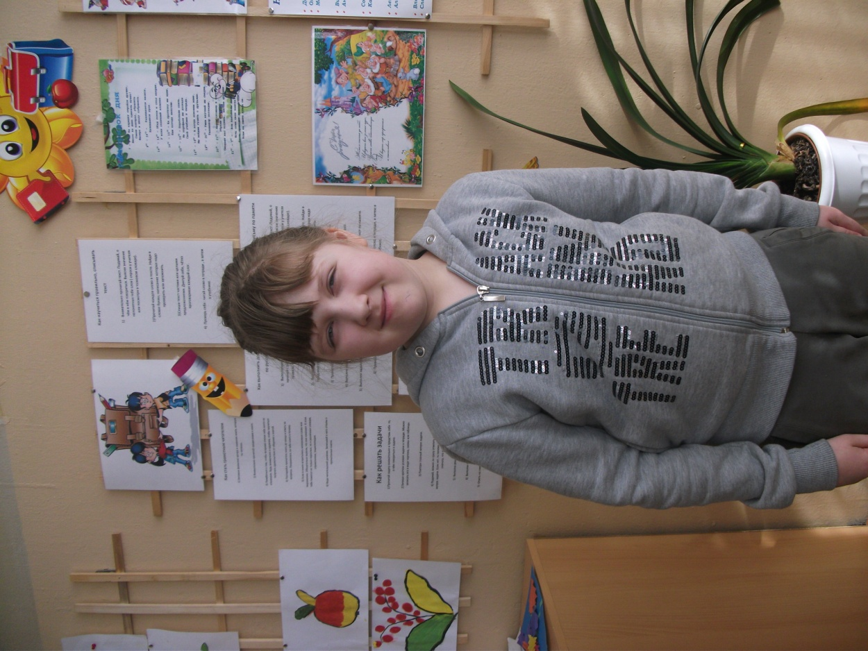
АЛЁНА ЧУГУНЦОВА
Лена Доброхвалова:
Я хочу рассказать о моей подруге
Алёне. Мы познакомились в 2009 году.
У Алёны характер игривый и смешливый.
Мы друг к другу ходим в гости, играем в игрушки, гуляем, много разговариваем.
Мы всегда приглашаем друг друга на дни рождения.
Алёна – самая лучшая моя подруга, мы никогда не ссоримся.

Slide 3
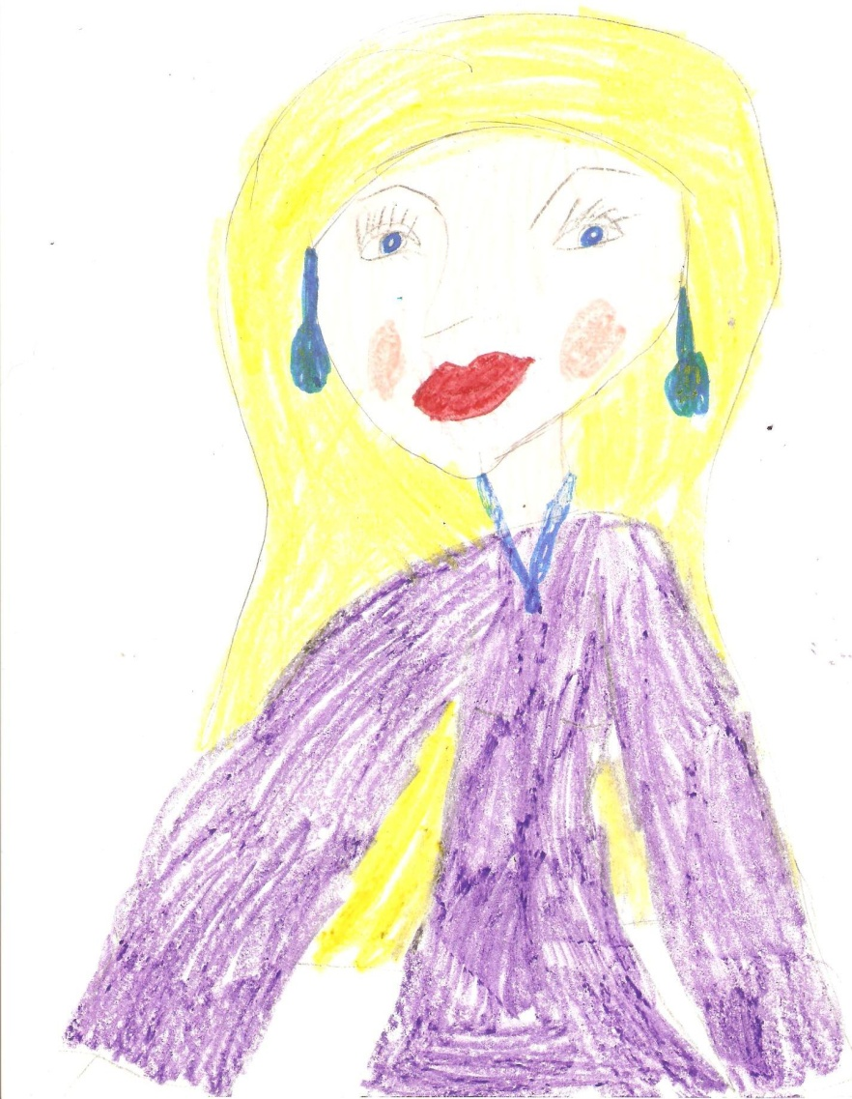
Алёнка
У нас Алёна –
Безумная сластёна.
Любит очень шоколад,
Вафли, торты, мармелад.
И конфеты, и варенье –
Для подруги объеденье!
Чтоб порадовать Алёнку,
Мы купили кекс, сгущёнку.
Нам всегда с ней будет сладко –
С нашей Алёнкой-шоколадкой.

Slide 4
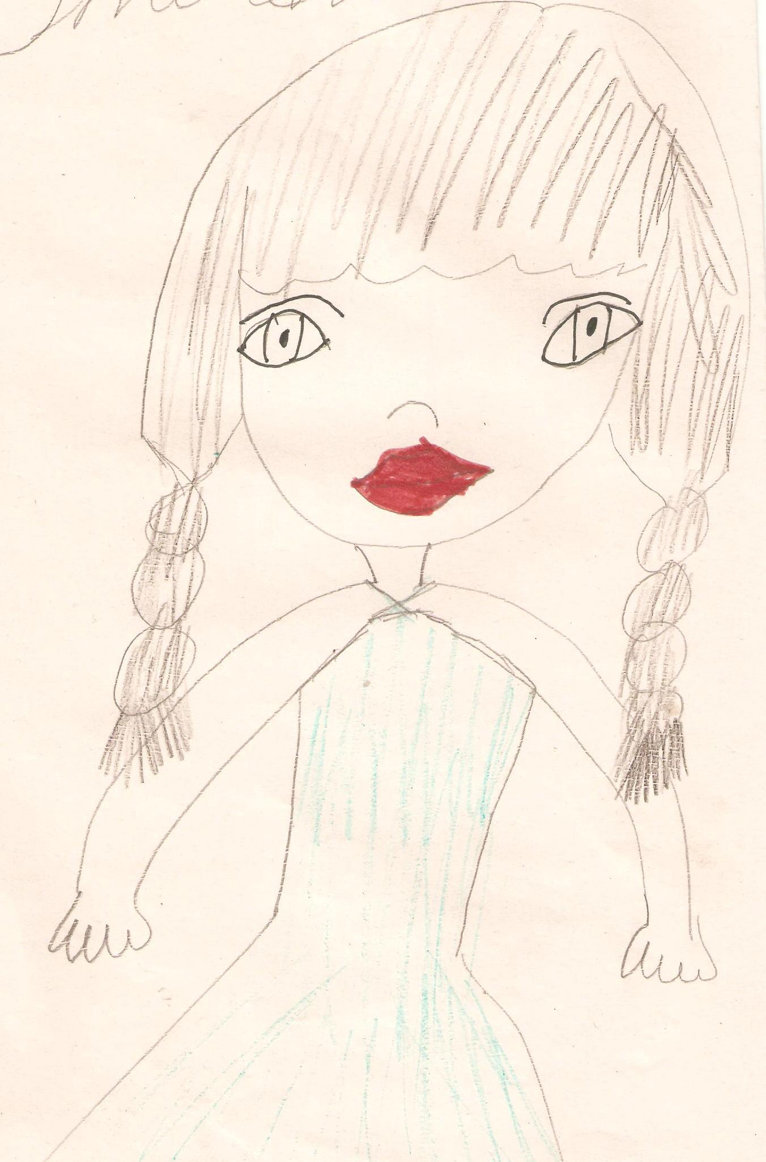
Портрет алёны от вики

Slide 5
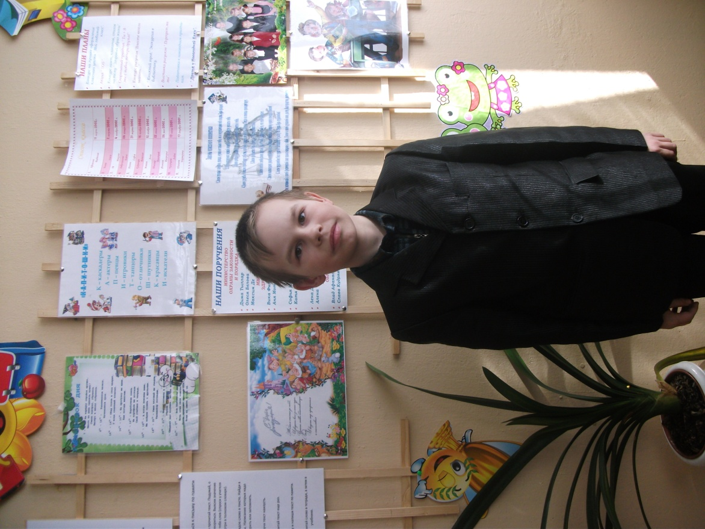
СЛАВА КУДРЯВЦЕВ
Владислав Афанасьев: У меня есть друг: добрый, справедливый, всегда придёт на помощь. Зовут его Кудрявцев Слава. Ему 8 лет. Мы вместе ходили в детский сад. Там мы и подружились. Слава – очень хороший друг! Он отзывчивый, меня понимает.
Я ценю дружбу с ним.

Slide 6
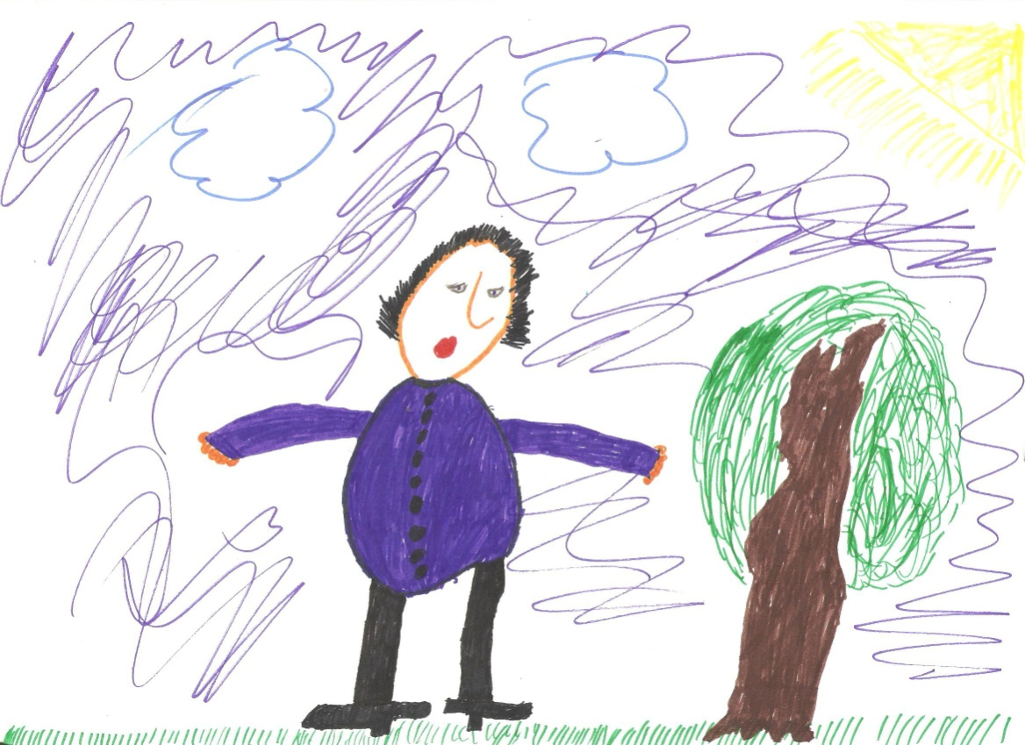
ДРУЖБА - ЭТО…
… тёплый ветер!
Дружба – это светлый мир!
Дружба – солнце на рассвете,
Для души весёлый пир!
Дружба – это только счастье!
Дружба у людей одна!
С дружбой не страшны ненастья!
С дружбой жизнь весной полна!
Друг разделит боль и радость,
Друг поддержит и спасёт,
С другом – даже злая слабость
В миг растает и уйдёт…
Верь, храни, цени же дружбу –
Это высший идеал.
Тебе она сослужит службу,
Ведь дружба – это ценный дар!

Slide 7
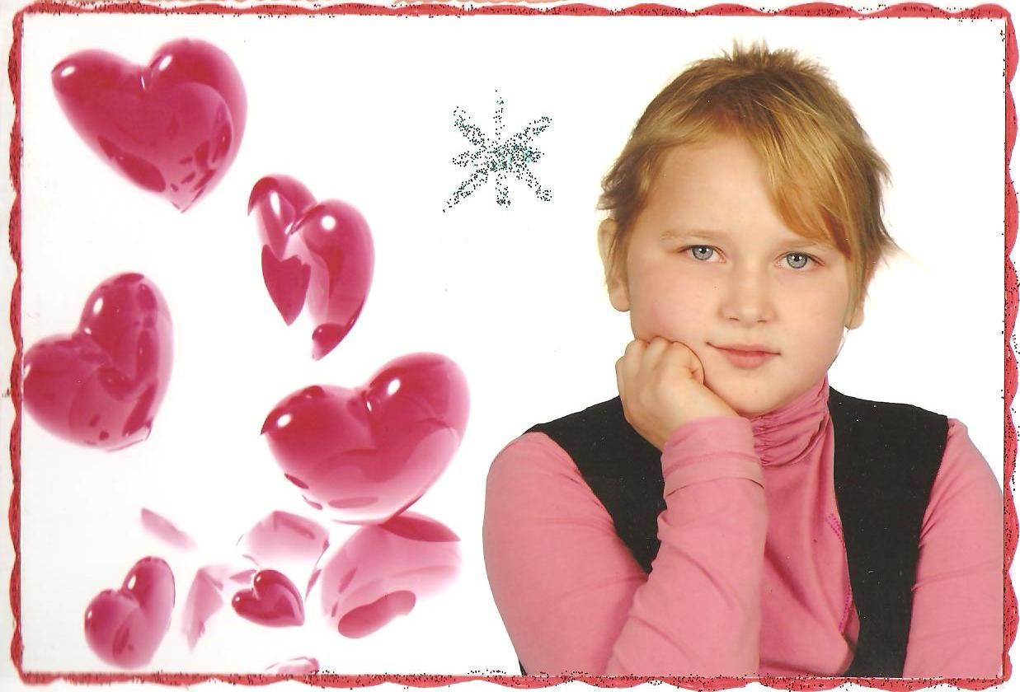
АННА МОТОВА
Олеся Белова: Мы с Анютой живём в одной деревне. Нам по 8 лет, мы учимся во втором классе. У нас много общих увлечений! Вместе мы поём, танцуем, играем, рисуем. Мы редко ссоримся и быстро миримся, заступаемся друг за друга. Нам всегда вместе весело!

Slide 8
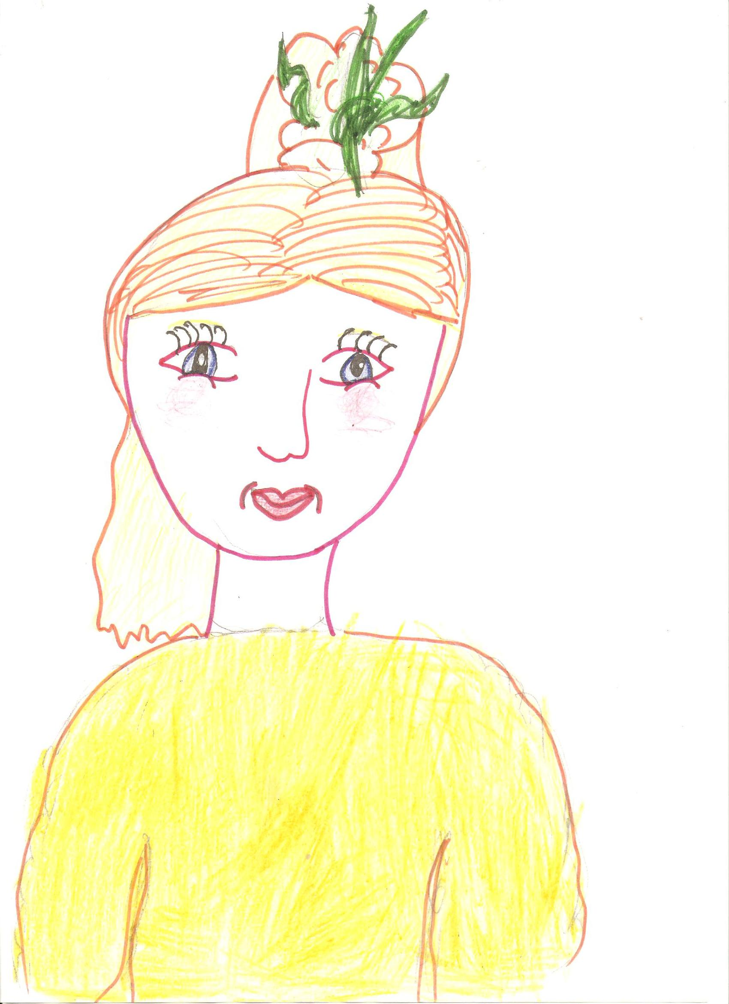
Это анечка …
Рисунок Олеси Беловой.

Slide 9
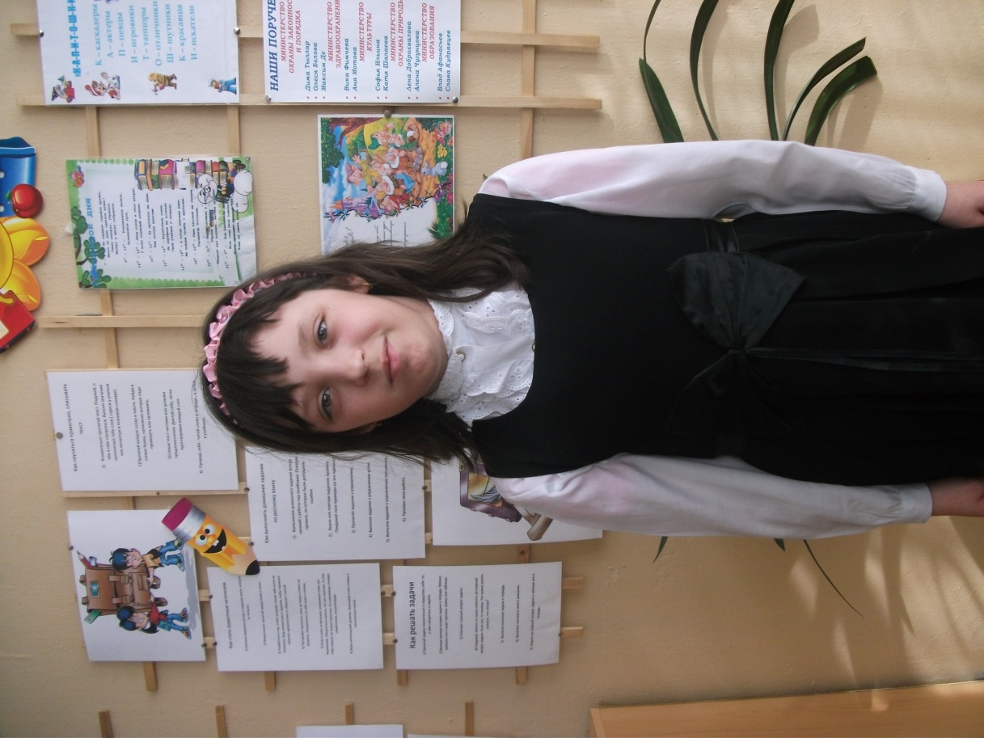
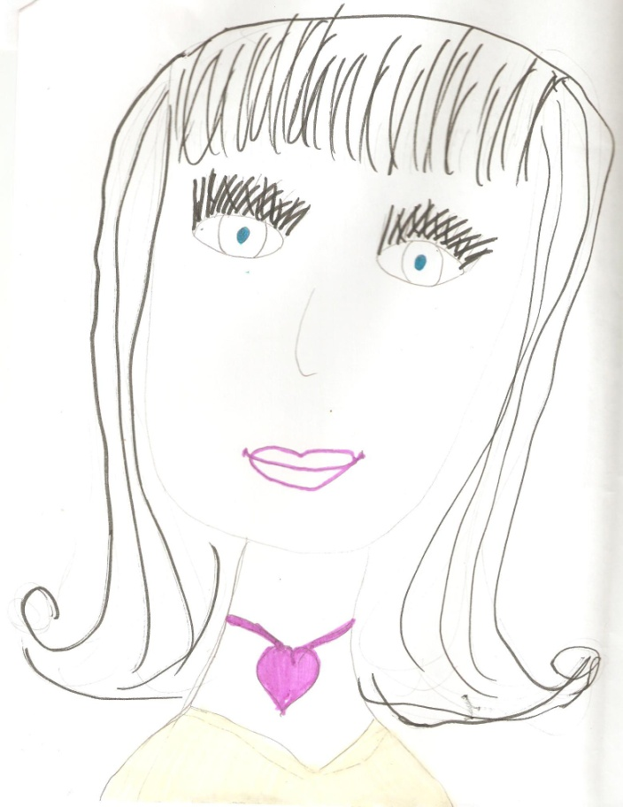
ЛЕНА ДОБРОХВАЛОВА
Катя Шалаева: Я дружу с Леной. Мне нравится дружить с Леной! Она умная, красивая, добрая!

Slide 10
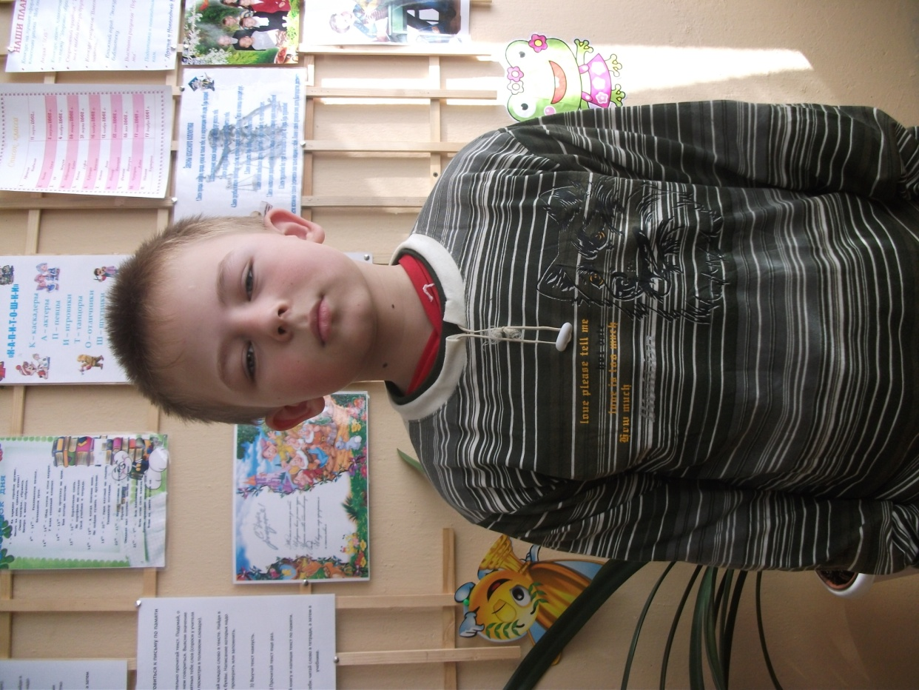
ВЛАДИСЛАВ АФАНАСЬЕВ
Слава Кудрявцев: У меня есть друг. Его зовут Влад. Мы с ним одноклассники. У Влада есть младший брат, его зовут Вова. Ему 5 лет, он ходит в детский сад. У Владика есть щенок Шнурок. После школы мы с Владом гуляем. Зимой играем в снежки, катаемся с горки.

Slide 11
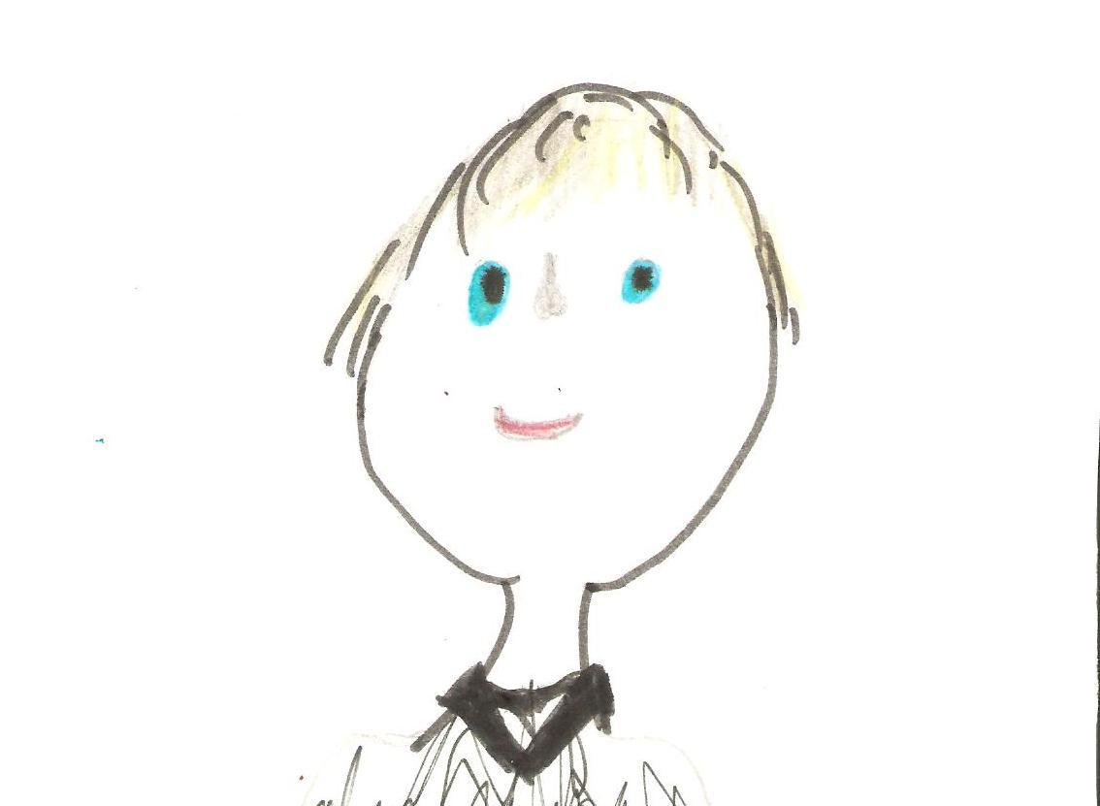
ЭТО - ВЛАД …
Старый друг – лучше новых двух.
Друзья познаются в беде.
Не имей сто рублей, а имей сто друзей.

Slide 12
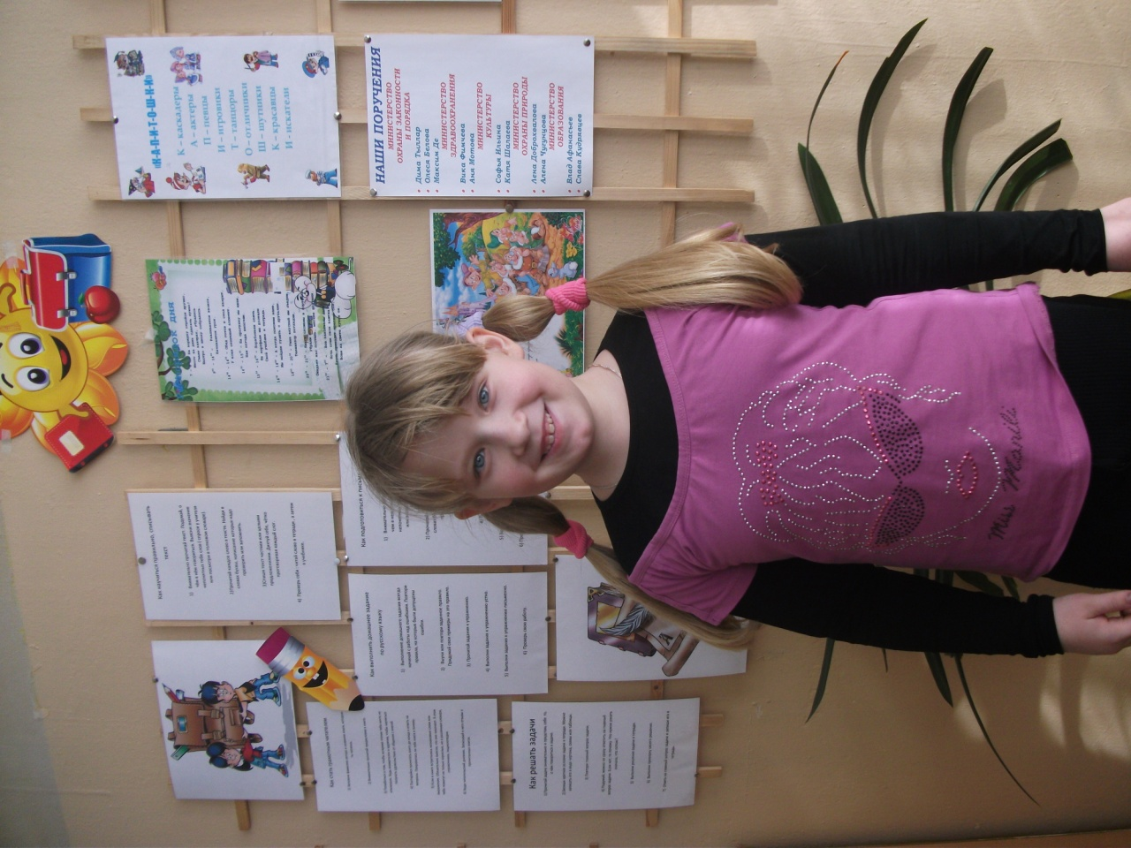
ОЛЕСЯ БЕЛОВА
Аня Мотова: Я со своей подругой Олесей познакомилась, когда ходила в детский сад. Тогда я ещё не представляла, что мы станем лучшими подружками. Мы с ней словно сёстры! Очень много времени проводим вместе, рассказываем друг другу разные секреты. Я считаю, что наша дружба такая крепкая, потому что мы – одноклассницы! И у нас есть много общих интересов.

Slide 13
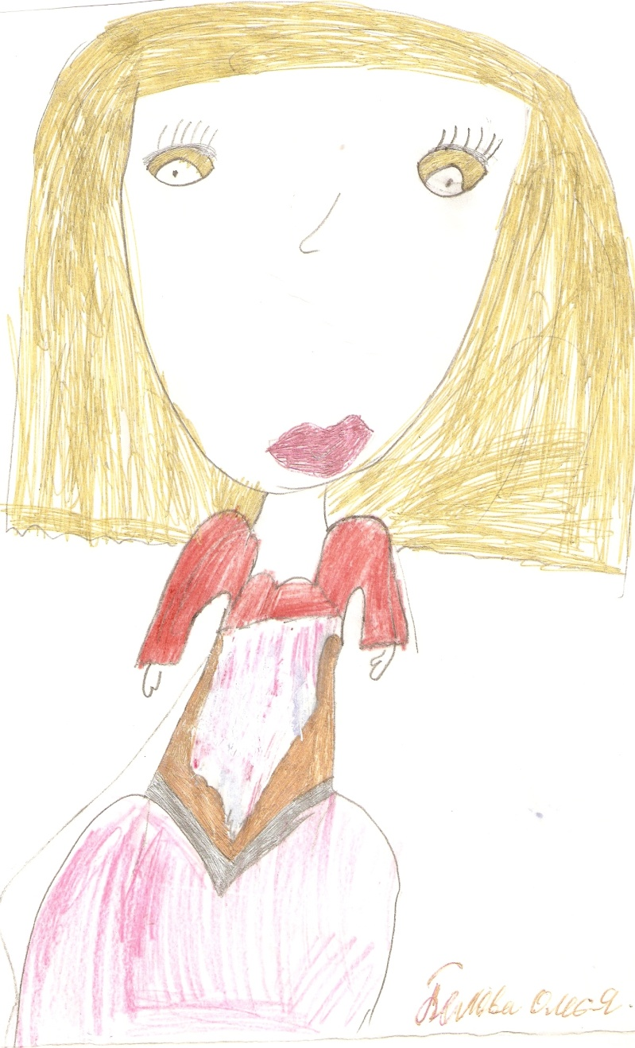
Портрет моей подруги

Slide 14
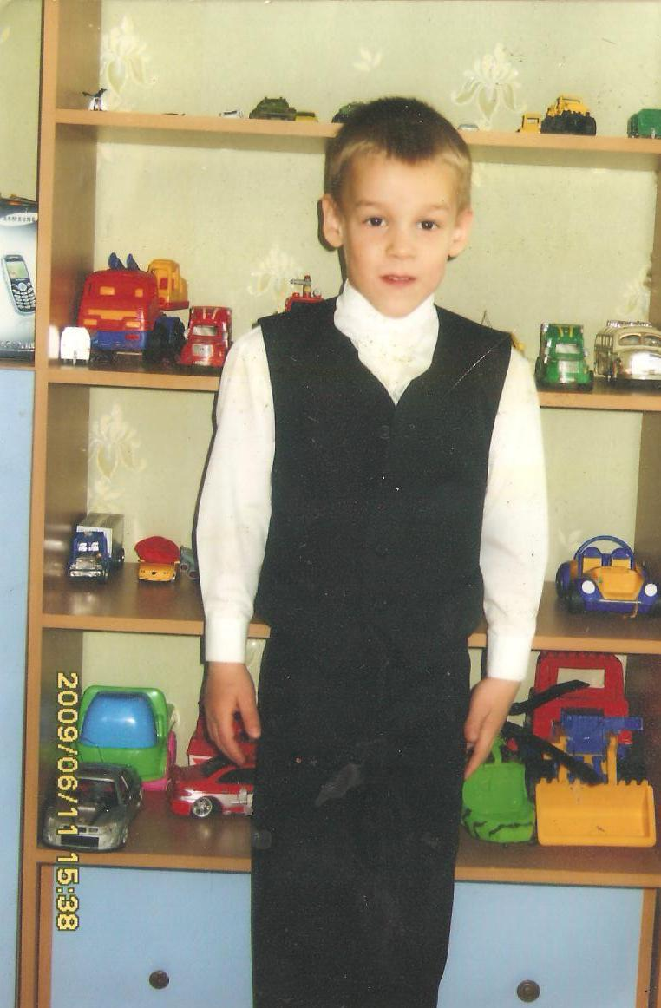
Дима тыллар
Мой друг живёт в соседней квартире. Мы с Максимом познакомились в городе Конаково. Я с ним очень хорошо дружил. Однажды, когда я гулял, он защитил меня от хулиганов. Мы с другом часто вместе играли в разные игры. Я не забываю своего друга.
друга.

Slide 15
Про дружбу
Дружит с солнцем ветерок,
А роса с травою.
Дружит с бабочкой цветок,
Дружим мы с тобою!
Всё с друзьями пополам
Поделить мы рады!
Только ссориться друзьям
Никогда не надо!

Slide 16
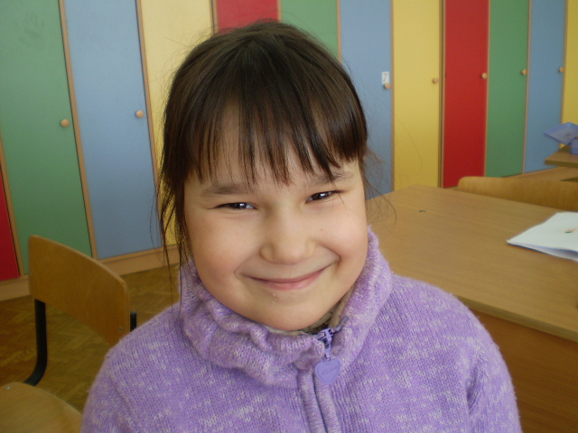
СОНЯ ИЛЬИНА
Катя Шалаева: Соня очень хорошая. Она очень умная. Она мне нравится и ещё я её уважаю!

Slide 17
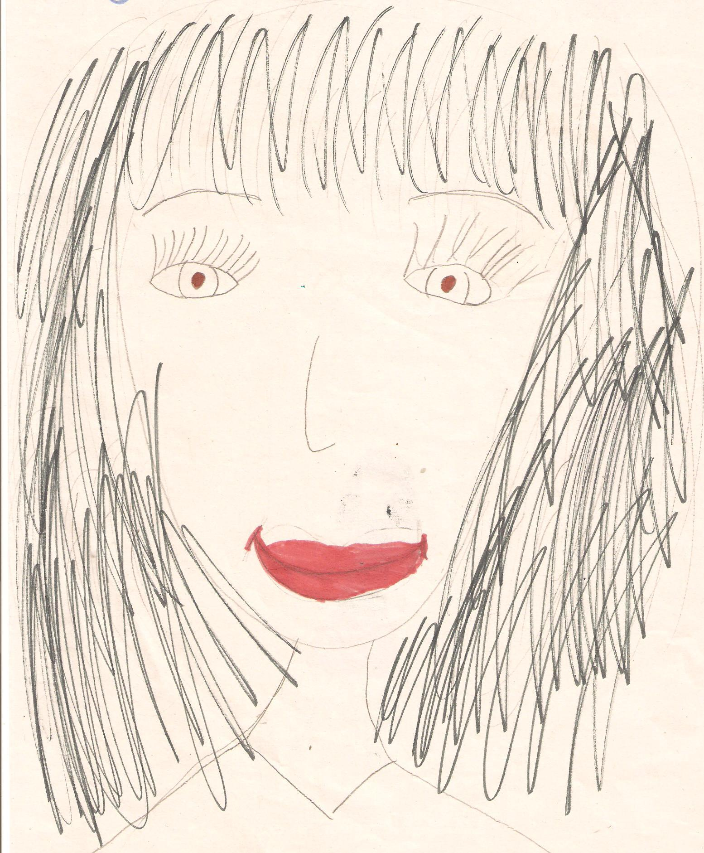
ЭТО - СОНЯ …

Slide 18
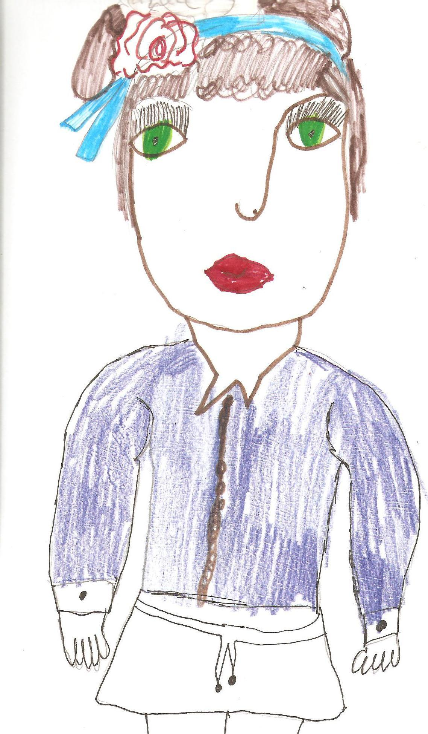
ЛЕНА
Вика Фимчева: У меня есть подруга. Её зовут Лена Доброхвалова. Мне нравится с ней гулять, играть. Она очень весёлая, хорошая. Лена - самая лучшая подруга на свете.

Slide 19
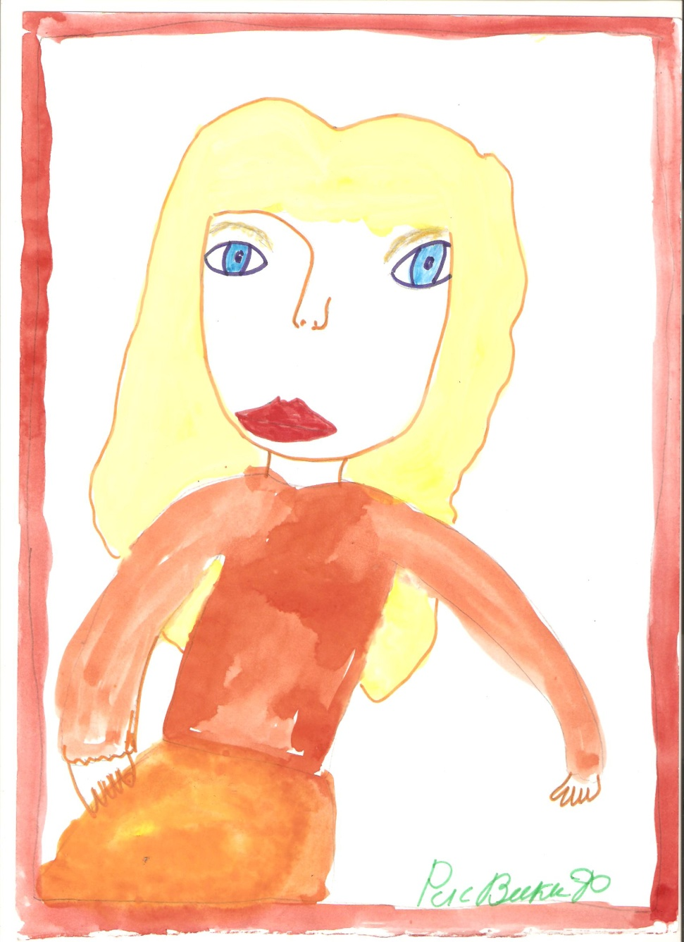
…А ещё у меня есть подруга олеся белова
Вика: Это портрет Олеси.

Slide 20
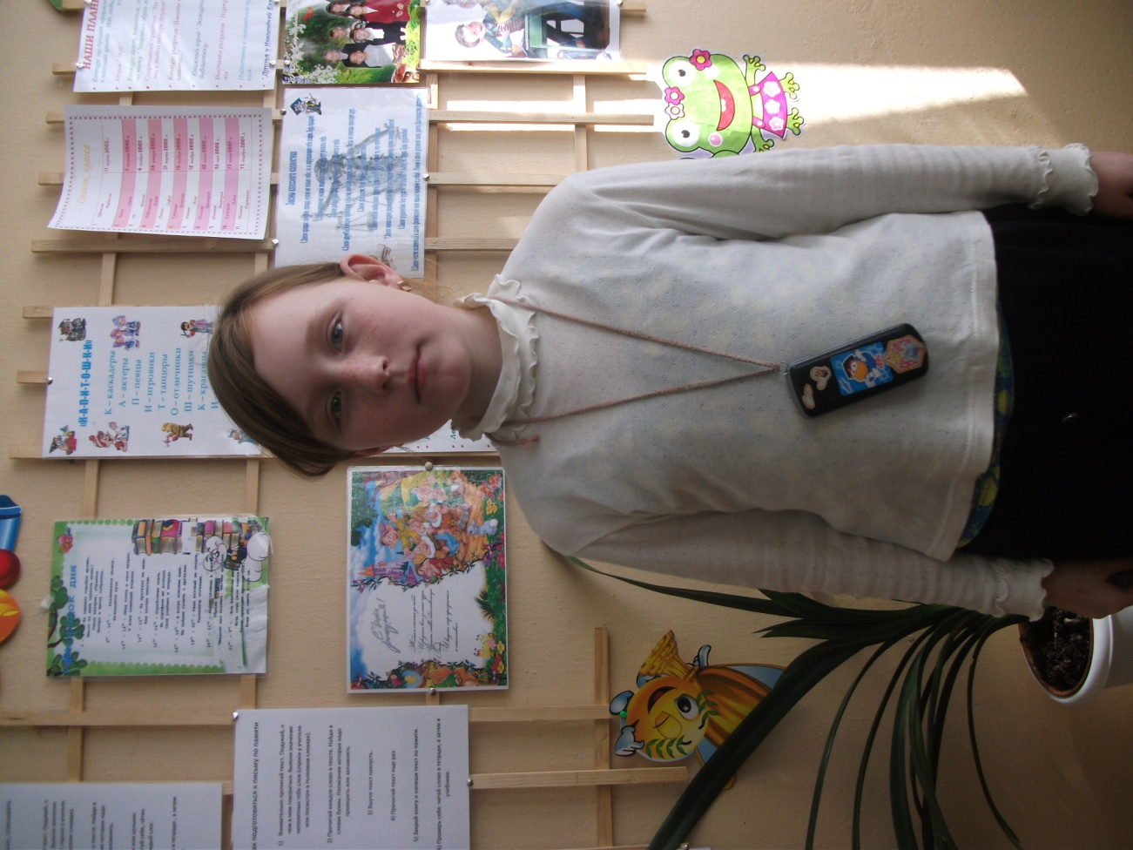
КАТЯ ШАЛАЕВА
Соня Ильина: Я не помню день, когда познакомилась с Катей Шалаевой, потому что это было давно. Можно сказать, что мы знакомы с пелёнок. Мы с Катей ходили в одну группу детского садика. Сейчас мы учимся в одном классе.
О своей подруге могу сказать, что Катя – добрая и отзывчивая девочка, настоящий друг, готовый в любое время прийти на помощь.
С Катей мы проводим много времени вместе. Мы стараемся помогать друг другу в учёбе.

Slide 21
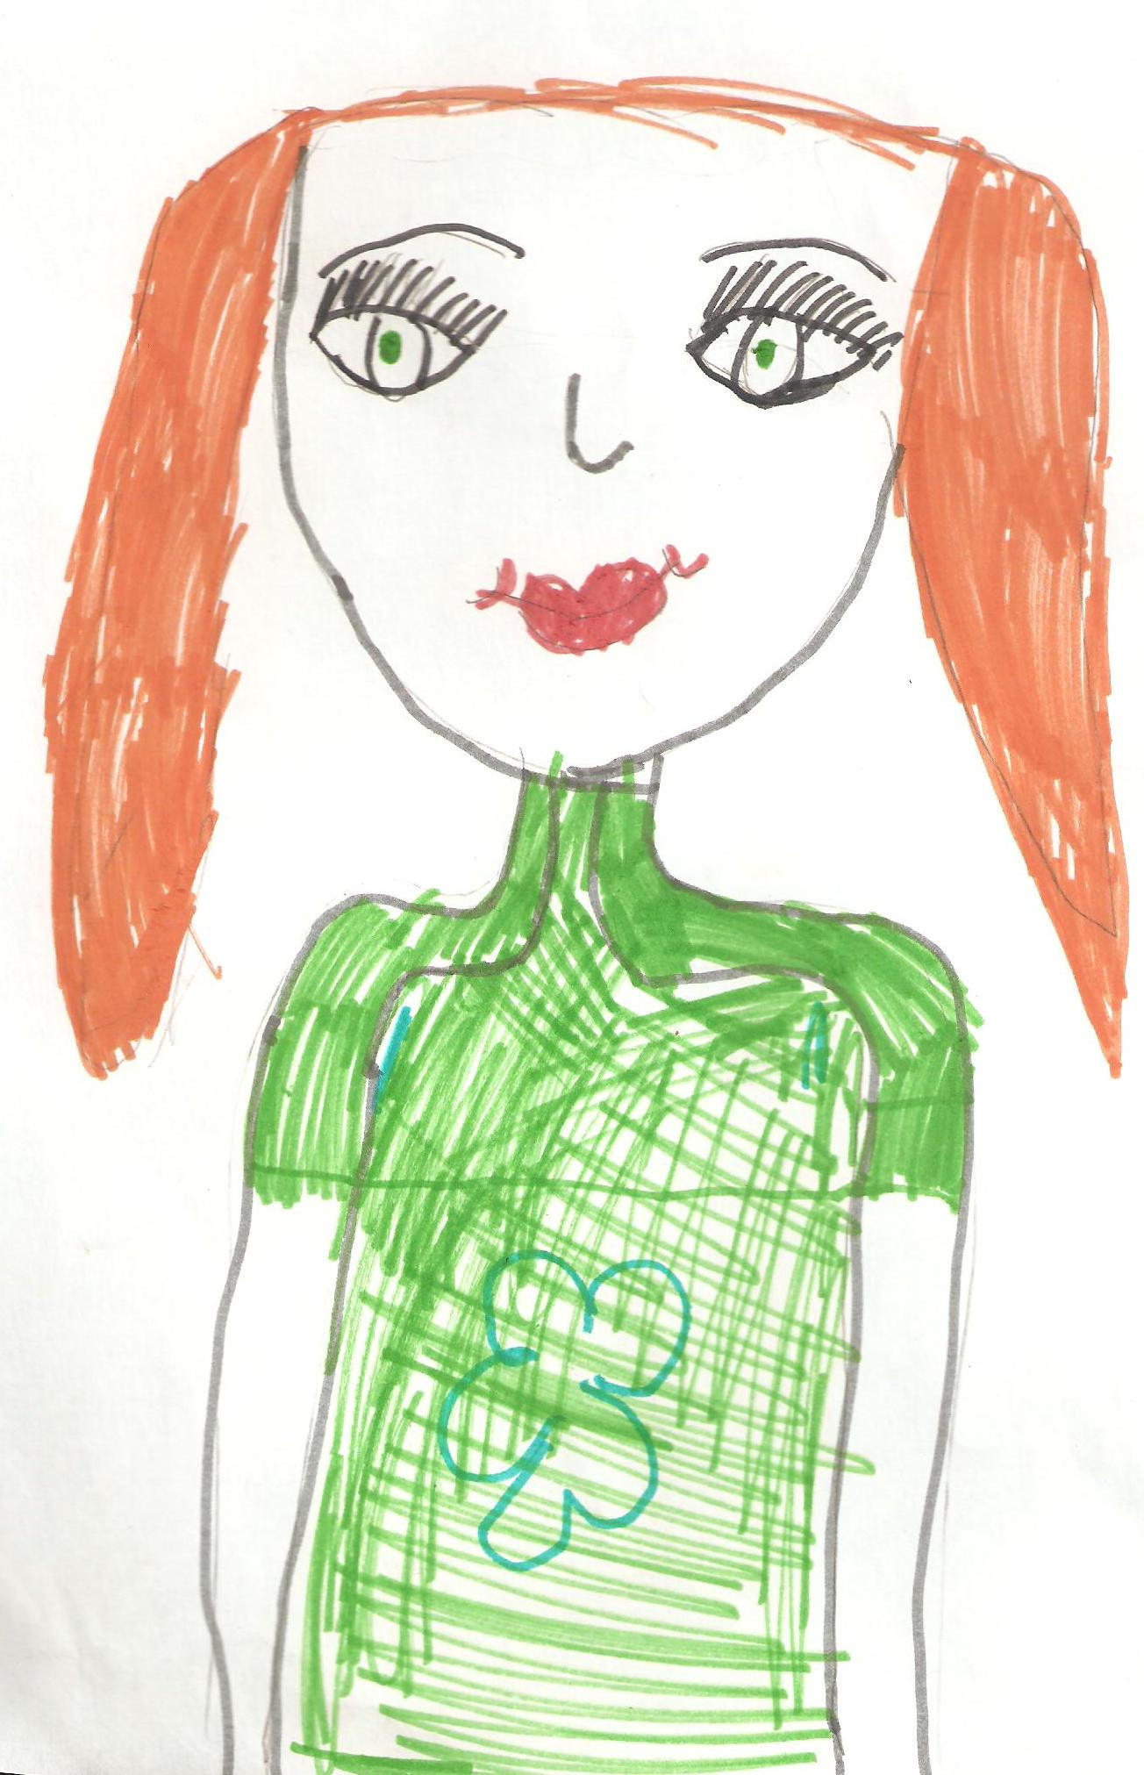
МОЯ ПОДРУГА КАТЯ …
Мы решили заняться пением и ходить вместе в клуб на репетиции. В выходные мы с Катей разучиваем песни.
Иногда мы с подругой спорим, ругаемся, а потом прощаем друг друга и миримся.
Катя – моя лучшая подруга!

Slide 22
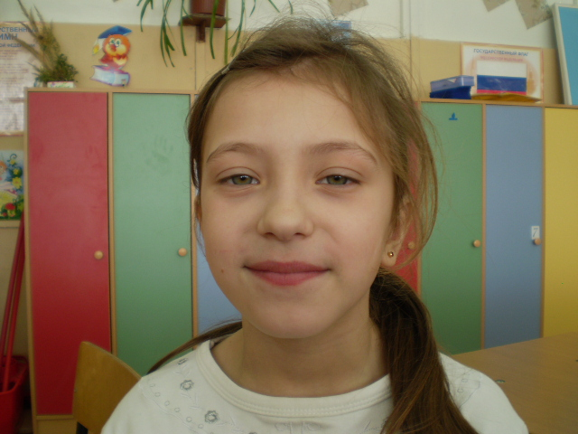
ВИКА ФИМЧЕВА
Шалаева Катя, Ильина Софья, Белова Олеся: Вика – наша подруга. Она помогает нам во всём. Вика – ответственная и заботливая девочка. Вика – самая прелестная в нашем классе: у неё прекрасные русые волосы, красивый взгляд и улыбка. Мы все её любим!

Slide 23
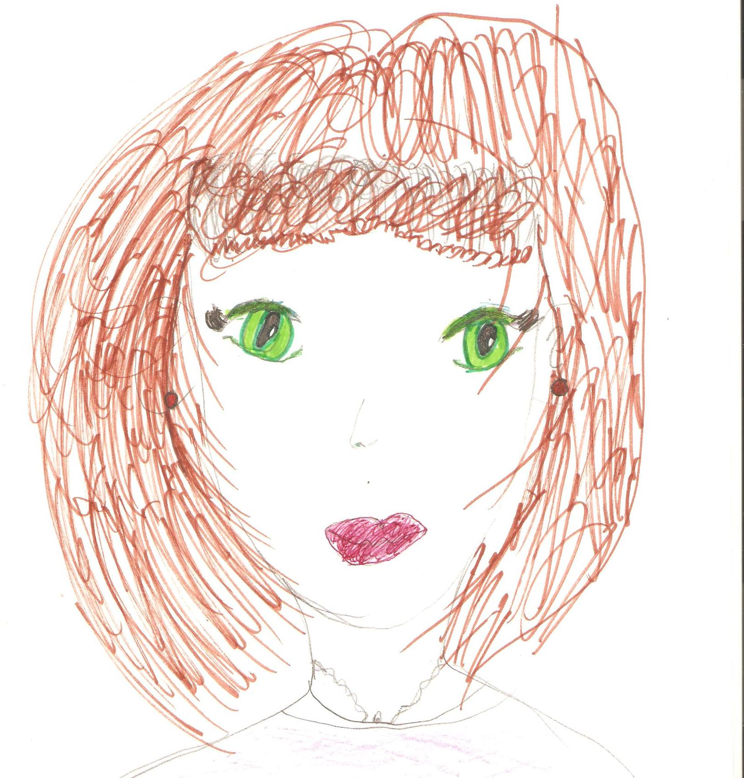
Портрет вики от олеси беловой

Slide 24
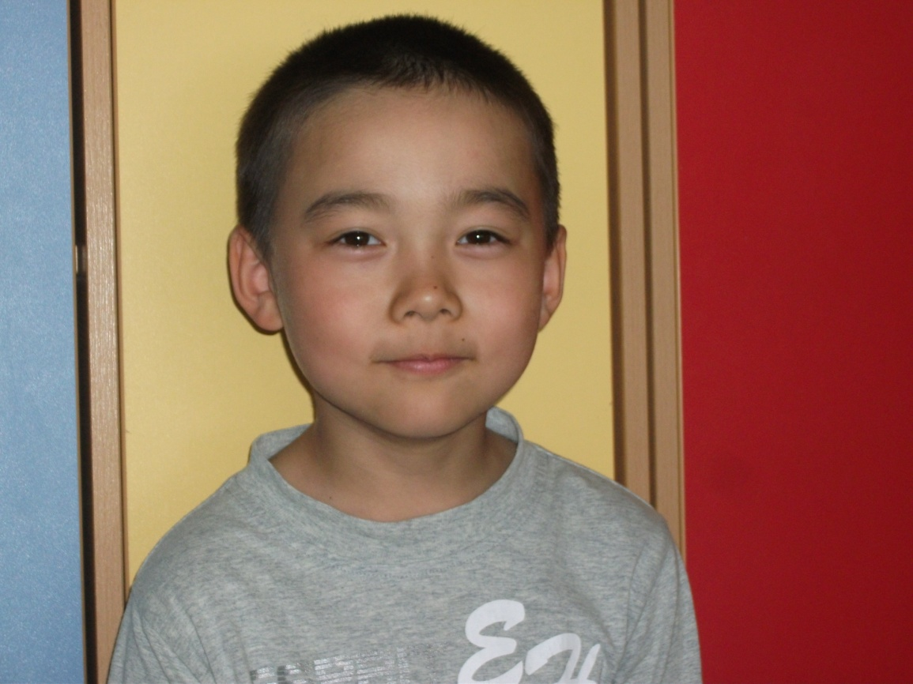
Максим дё
Влад Афанасьев: Мой друг Максим с красивыми карими глазами… Он любит шалить, изучать окружающий мир. Мне с ним весело и интересно общаться.

Slide 25
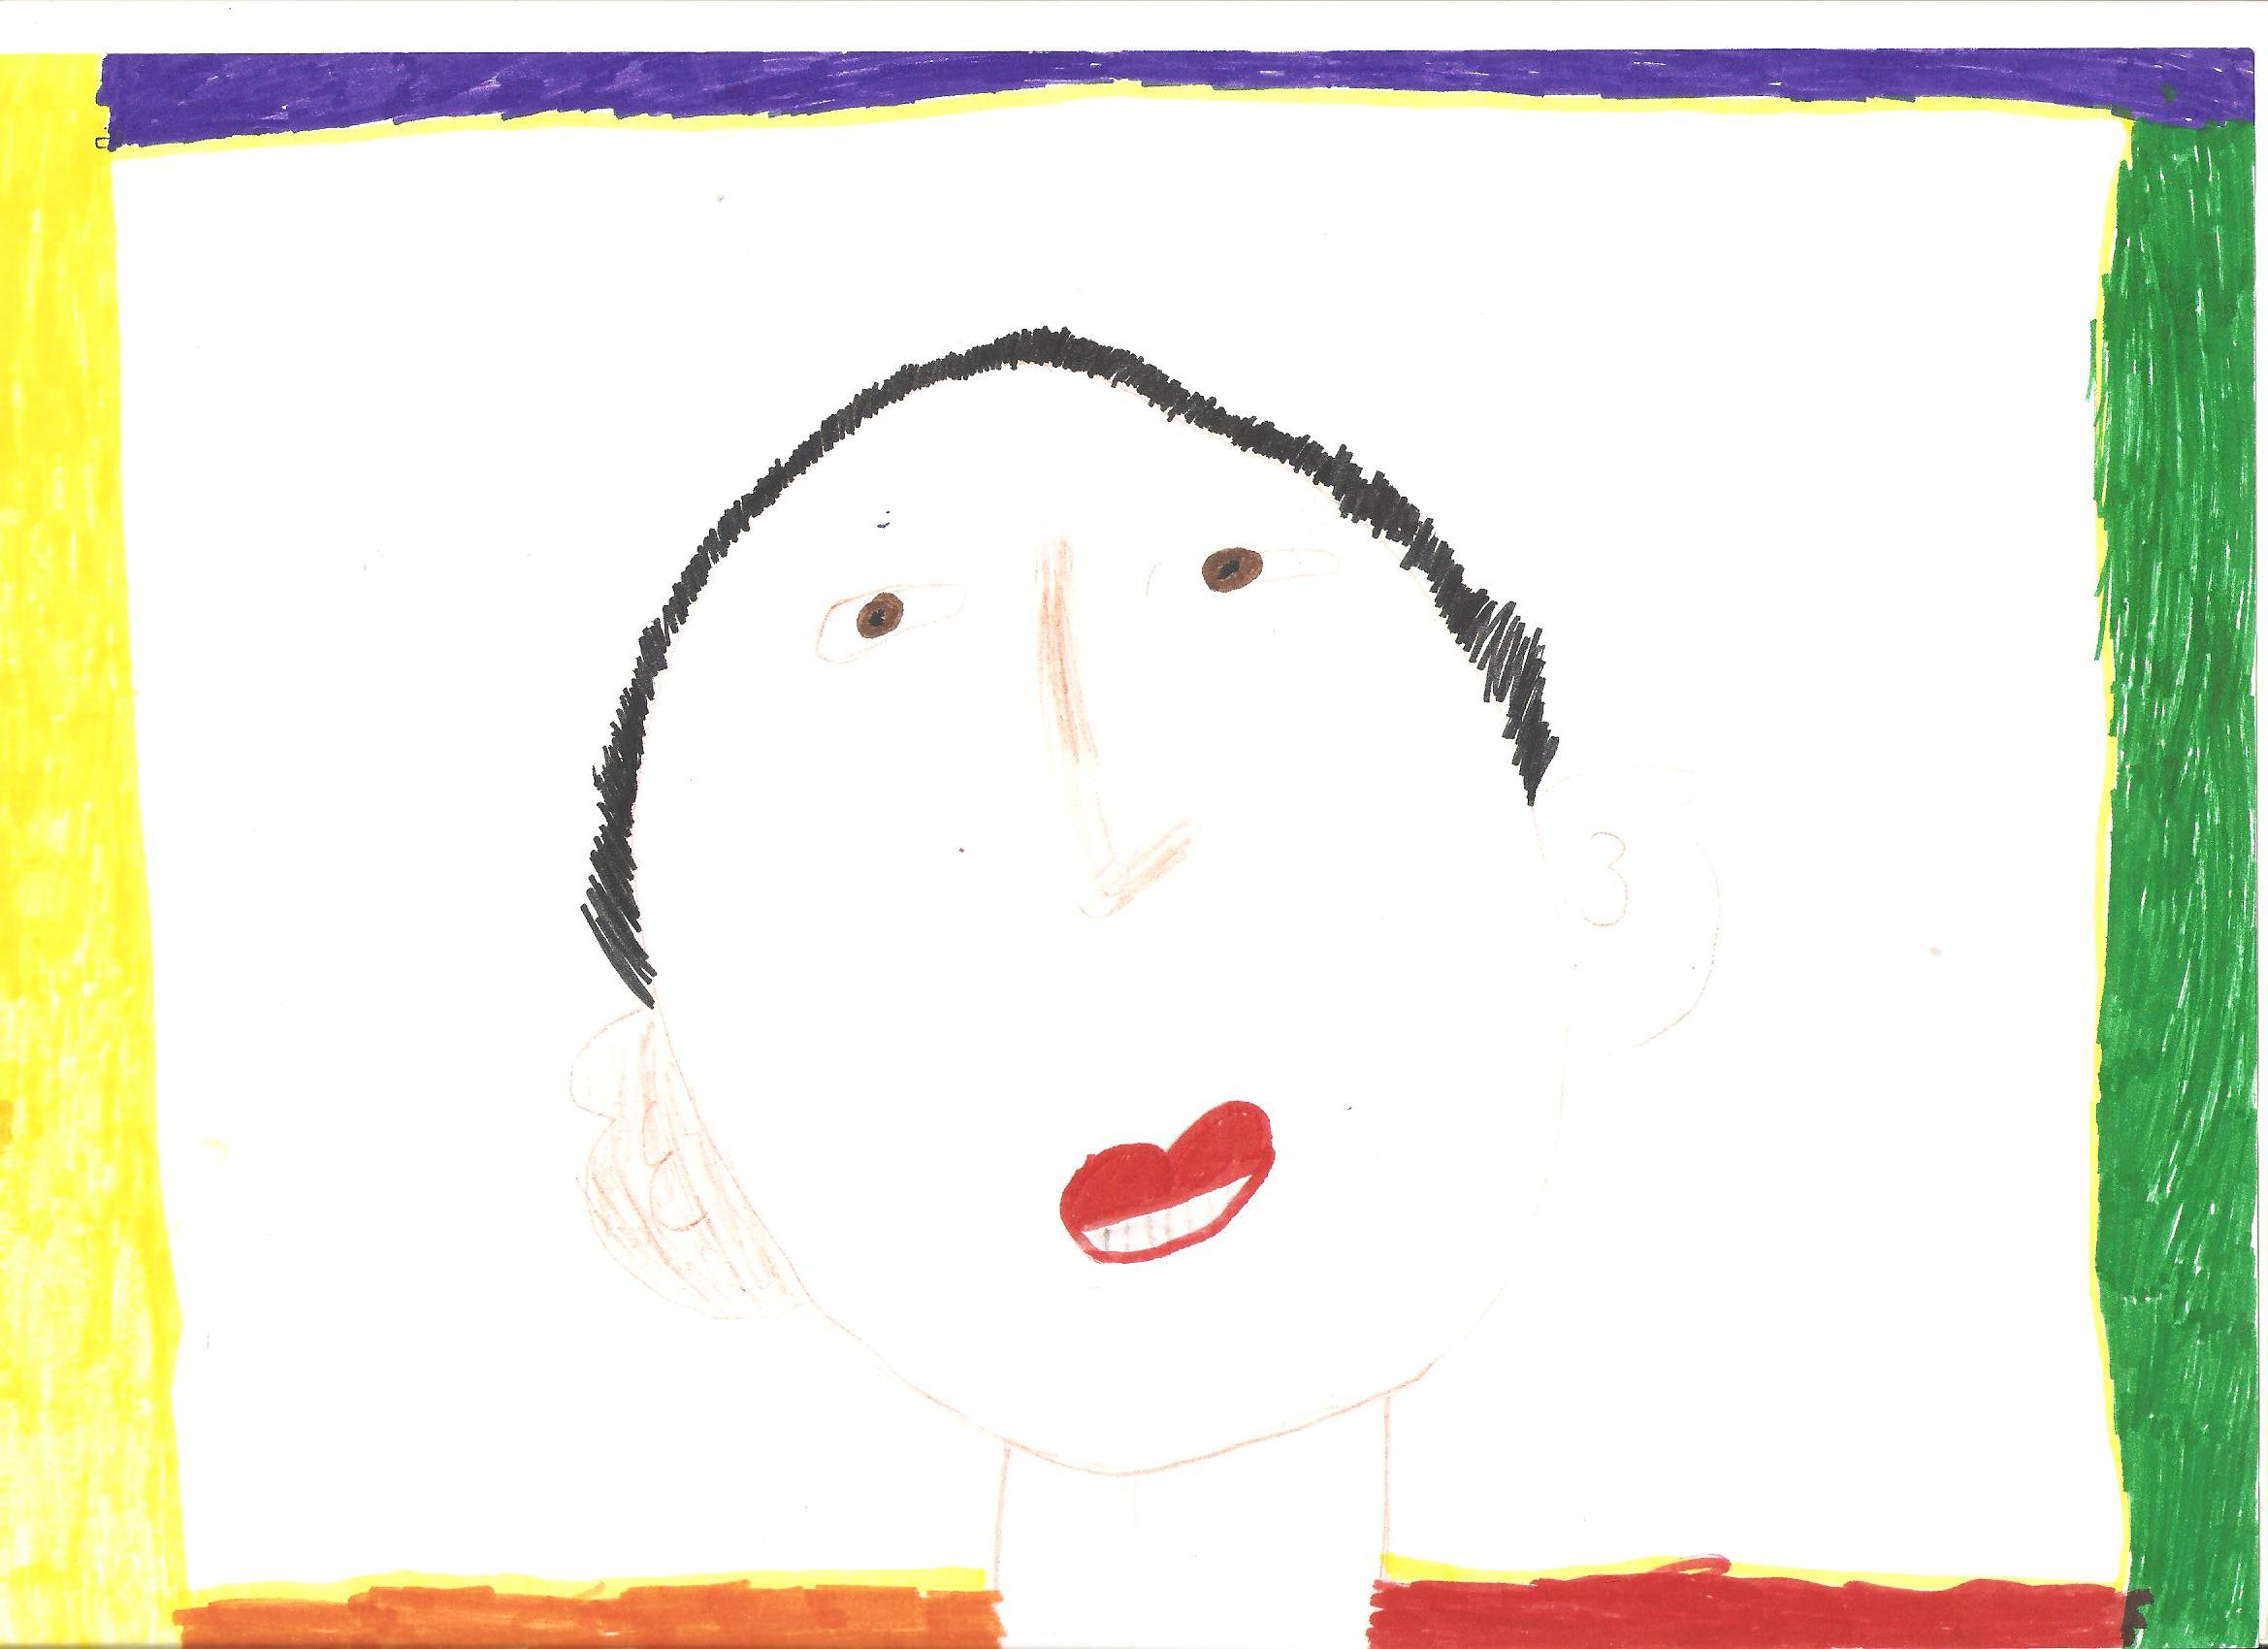
мой друг максим

Slide 26
Мы - друзья
В третий класс, в третий класс
Принимает школа нас!
До свидания, второй,
Мы прощаемся с тобой.
Полюбили мы друг друга,
Дружба крепкая у нас,
Вместе с нами наша дружба
Переходит в третий класс.

